Slide 1
konserwatyzm
Materiały dla studentów NSP

Slide 2
Konserwatyzm
Cechy konserwatyzmu:
generalne założenie, że ludzie są niedoskonali, również moralnie, a zatem są grzeszni i nie da się ich zmienić;
Założenie, że możliwości rozumu są ograniczone;
przekonanie, że znośne funkcjonowanie człowieka uzależnione jest od jakości instytucji społecznych;
wiara w zasadniczą rolę obyczajów, zwyczajów i przesądów;
historycyzm łączony z partykularyzmem, tj. świadomość wyjątkowości losów poszczególnych społeczeństw;
Negacja umowy społecznej,
przekonanie o praktycznej użyteczności religii.

Slide 3
Nurty konserwatyzmu
Nurty konserwatyzmu | Przedstawiciele
Konserwatyzm ewolucyjny | Edmund Burke
Ultramontanizm | Joseph de Maistre
Konserwatyzm kontrrewolucyjny | Joseph de Maistre, Juan Donoso Cortes
Konserwatyzm rewolucyjny | Carl Schmitt, Ernst Junger

Slide 4
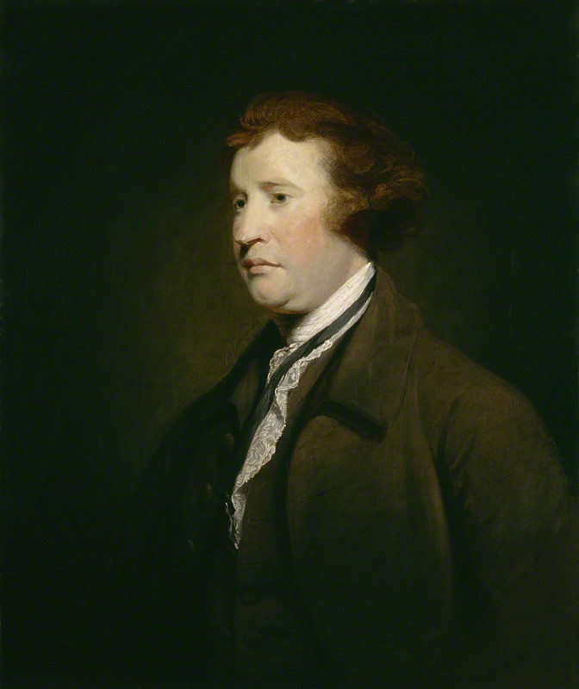
Konserwatywny Liberalizm/konserwatyzm ewolucyjny
Edmund Burke
„Rozważania o rewolucji we Francji”
U podstaw społeczeństwa leży przymierze z Bogiem. Ludźmi kieruje prawo natury, której źródłem jest Bóg. Uniwersalne normy konkretyzują się w konkretnych instytucjach społecznych;
Kontynuacja oparta na trwałości instytucji i wiary;
Sprzeciw wobec rewolucyjnego sposobu zmian
Docenienie tzw. Common sense, zdrowego rozsądku.
Prawdziwa konstytucja – jest niepisana, istnieje bez potrzeby jej spisywania -> Instytucje

Slide 5
Ultramontanizm
Ultramontanizm (tj. ,,za górami”)
Przez ultramontanizm należy rozumieć doktrynę, nakazującą posłuszeństwo decyzjom papieża, niezależnie od tego, czy chodziło o kwestię religijne czy polityczne.
Joseph de Maistre,

Slide 6
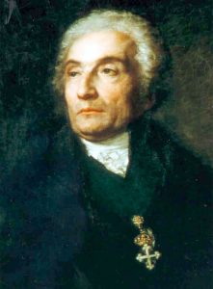
Joseph de maistre
Francuski przeciwnik Rewolucji;
,,Wieczory Petersburskie”
Wszelkie prawa pochodzą od Boga;
Prawa nie obowiązują dlatego, że są spisane;
Koncepcja papieża jako cenzora władców tego świata, ostatecznej instancji odwoławczej w sporach o interpretację prawa bożego;
Idea porządku politycznego pojętego jak wytwór historycznej ewolucji społeczeństwa, produkt nieskończenie dużej liczby czynników - ,,Prawdziwa konstytucja”, osobna dla każdego narodu. Nie ma uniwersalnego ustroju.
Po Rewolucji możliwy jest jeszcze powrót do ,,starego porządku” – łagodna, bezkrwawa kontrrewolucja.

Slide 7
Novalis (Georg Philipp Friedrich Freiherr von Hardenberg)
Niemiecki poeta okresu romantyzmu;
,,Chrześcijaństwo lub Europa”
Zaprezentował wyidealizowaną, ahistoryczną wizję średniowiecza jako złotego wieku ludzkości;
Negatywnie oceniał późniejszy rozwój cywilizacji: materializm i egoizm.
Postulował powrót do europejskiej jedności opartej na chrześcijaństwie i duchowej odnowy

Slide 8
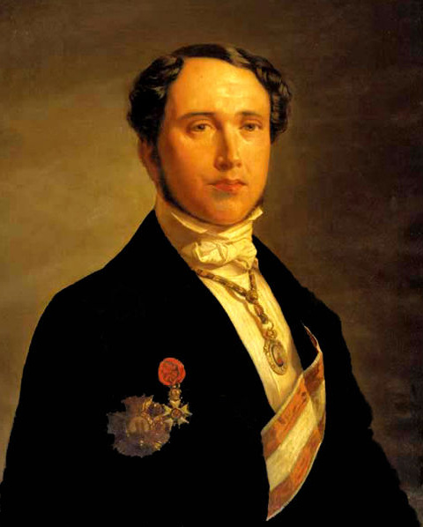
Juan Donoso Cortes
Dociekania tyczące katolicyzmu, liberalizmu i socjalizmu, rozważane w ich zasadach fundamentalnych
Dwa termometry: termometr polityczny i religijny;
Poziomy „temperatury” religijnej i politycznej są do siebie odwrotnie proporcjonalne.
Są tylko dwie możliwości rozwiązania tego problemu: nawrócenie – już niemożliwe; lub dyktatura.

